Slide 1

Konzeptionelle Integration eines Fluoreszenz-detektionsmoduls in ein automatisiertes Pipettiersystem

Slide 2
Inhalt
Liquid Handling Systeme
Fluoreszenzdetektion
Fluoreszenz
Fluorometer
Kopplungssysteme
Hardware
Software
Eigene Konzeption

Slide 3
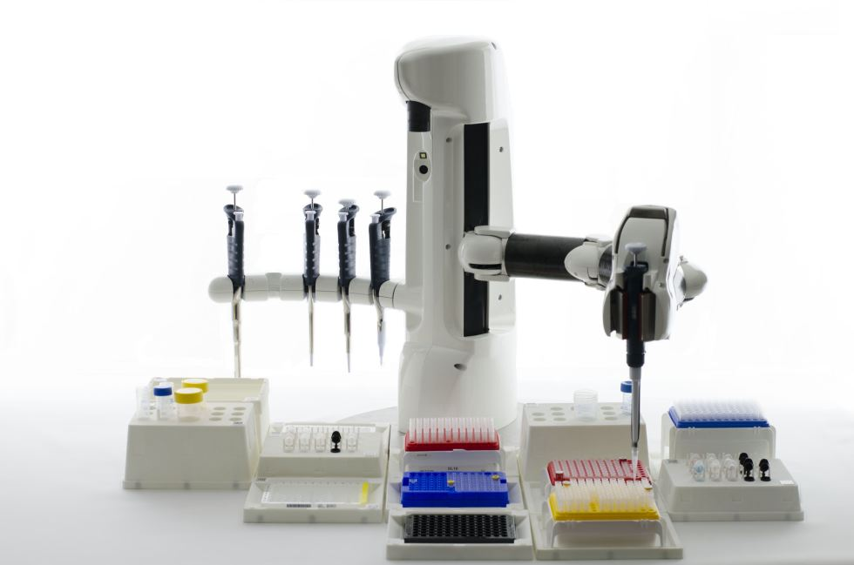
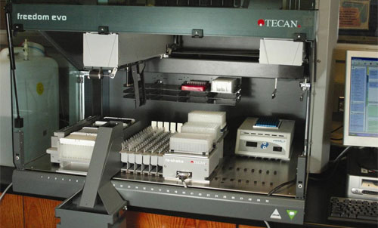
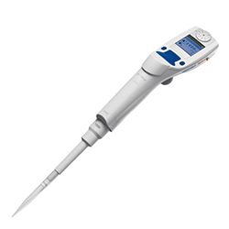
Liquid Handling Systeme
Eppendorf Xplorer
Tecan Freedom EVO
Andrew Pipettierroboter

Slide 4
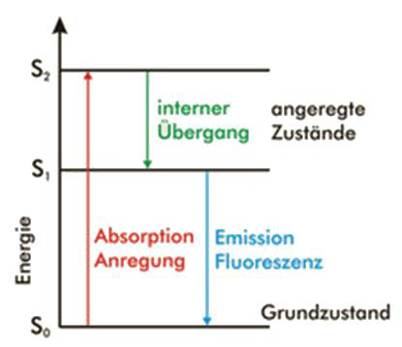
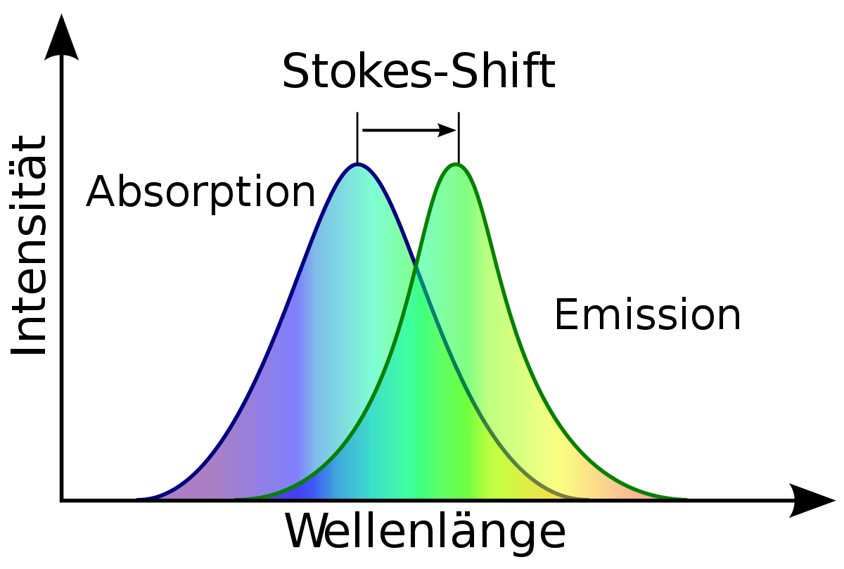
Fluoreszenz
Spontane Lichtemission
Nach Anregung
Stokes-Shift
Kurze Lebenszeit
Stoffspezifisch
Energieschema der Fluoreszenz
Stokes Shift

Slide 5
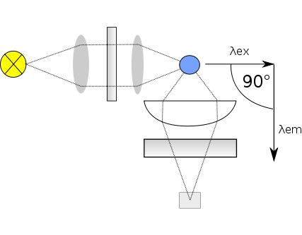
Fluoreszenzdetektion
Essentielle Komponenten:
Lichtquelle
Monochromatoren
Probenhalterung
Detektor
Messbare Parameter:
Zellzahl
Lokalisierte Fluorophore
RNA-/DNA-/Proteingehalt
Zellvitalität
Schematischer Aufbau

Slide 6
Fluorometer
Messung mittlerer Fluoreszenzaktivität
Große Variabilität:
Mobile Geräte
Multimode Reader
Spektralfluorometer
Plate Reader

Slide 7
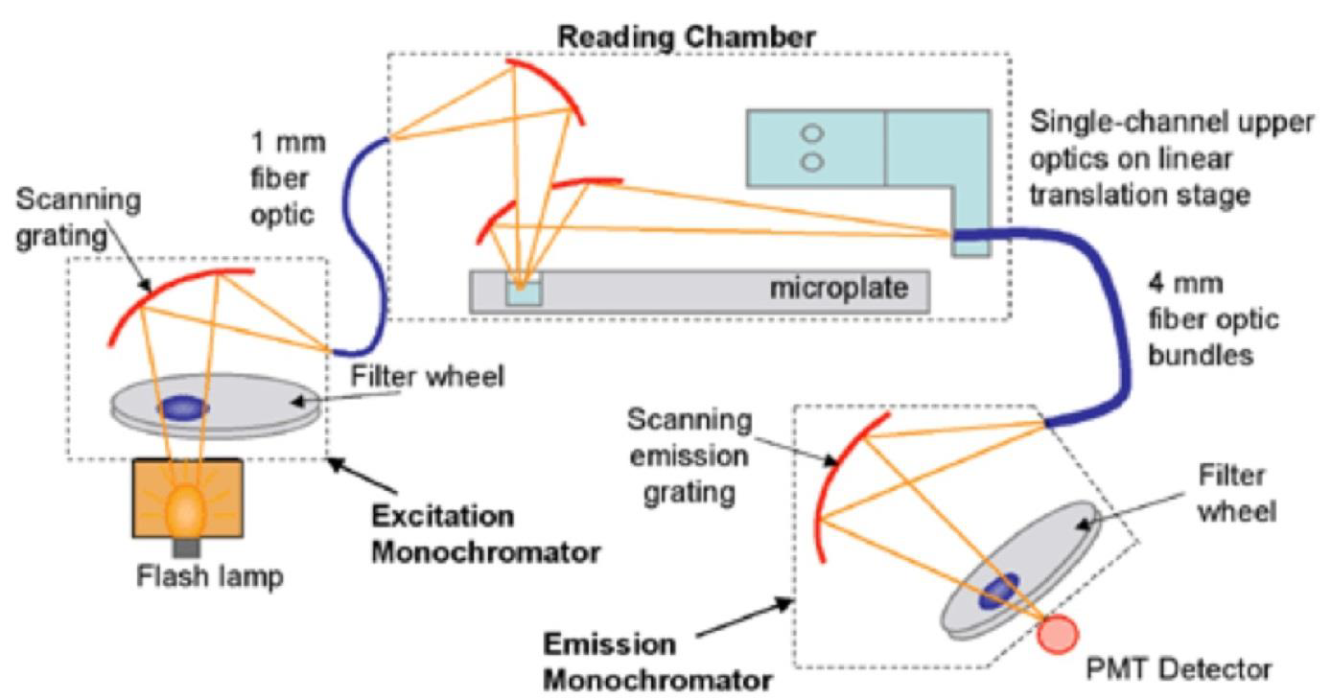
Fluorometer
Plate Reader
Schematischer Aufbau des SPECTRAmax GEMINI

Slide 8
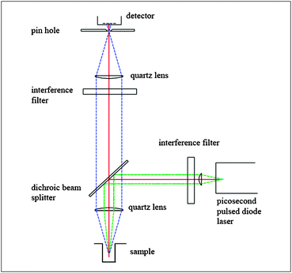
Fluorometer
Plate Reader
Schematischer Aufbau mit dichroischen Spiegeln

Slide 9
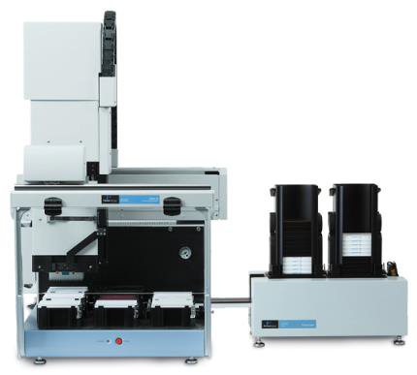
Kopplungssysteme
Hardware
Kommerzielle Systeme
Thermo Scientific
Tecan
PerkinElmer
Pipettierstation
Plate Reader
Fluoreszenzdetektion
Inkubationseinheit
Plate Stacker
Janus Workstation und EnSpire Multimode Plate Reader

Slide 10
Kopplungssysteme
Hardware
Nutzung vorhandener Hardware
Vorteile:
Lockere Verbindung
Flexible Durchführung
Einfach einzurichten
Nachteile:
Problem beim Plattentransport
Teuer

Slide 11
Kopplungssysteme
Hardware
Nutzung spezialisierter Hardware
Aufbau von Versuchsstrecken
Vorteile:
Hoher Probendurchsatz
Billigere Komponenten
Erweiterbar
Nachteile:
Preis proportional zu Länge
Hoher Entwicklungsaufwand
Unflexibel
Semi-automatischer ELISA

Slide 12
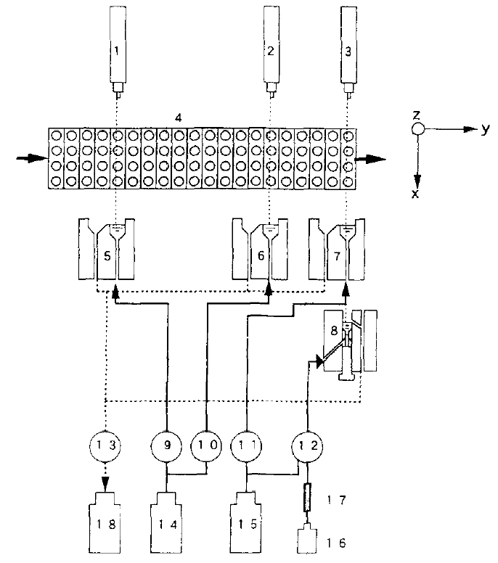
Kopplungssysteme
Hardware
Entwicklung eigener Hardware
Vollautomatischer ELISA

Slide 13
Kopplungssysteme
Software
Eigene Steuerungssoftware:
Angepasst
Vollständig konfigurierbar
Beliebig erweiterbar
Quelloffen
Nachteile:
Entwicklungsaufwand
Kompatibilität
Pflegeaufwand
Keine Garantien
Kommerzielle Systeme
Pipettierstation mit Fluorometer
Feste Versuchsstrecke
Proprietäre Hardware
Programmieraufwand

Slide 14
Eigene Konzeption
Versuchsparameter:
Biologischer Assay
Geringer Probendurchsatz
Diskontinuierlicher Betrieb
Versuchsentwicklung
Flexibel
Modularer Aufbau
Lockere Verbindungen
Wenig Geräte
Wiederverwendbarkeit
Tecan Freedom EVO 100

Slide 15
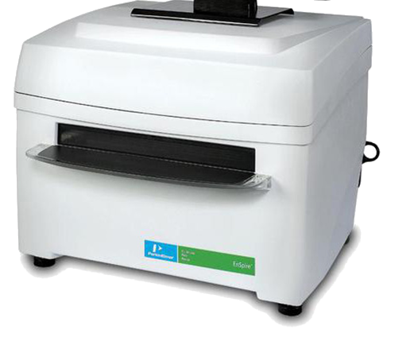
Eigene Konzeption
Komponenten:
Pipettierstation
Stahlspitzen
Multimode Plate Reader
Vorratsgefäße
Waschstation
Erweiterungen:
Plate Stacker
Plattenkran
Plattenreiniger
Zusätzliche Arme
Zusatzmodule
EnSpire Multimode Reader
Freedom EVO mit Tecan Sunrise Plate Reader

Slide 16
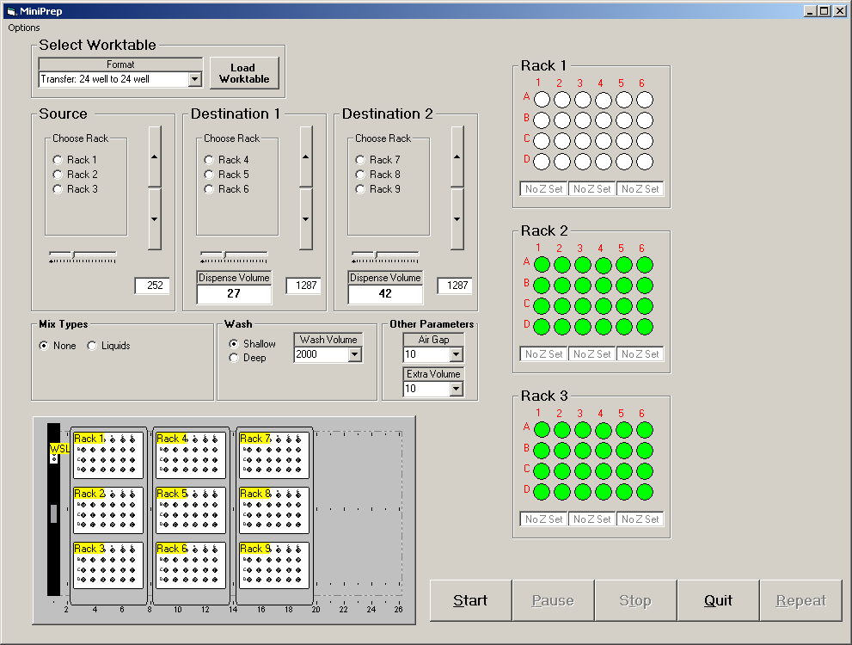
Eigene Konzeption
Steuerung:
Zentrale Software
Nutzung von Firmware
Zeitschaltungen
Fragmentierung von Arbeitsschritten
Nutzung von Programm- Bibliotheken
Tecan MiniPrep Nutzerinterface

Slide 17
Vielen Dank für ihre Aufmerksamkeit

Slide 18
Bildquellen
[1] http://www.usascientific.com/productimages/liquidhand/main/ eppendorf_xplorer.jpg
[2] http://www.aureliabio.com/wp-content/uploads/andrew-alliance.jpg
[3] http://ww3.tecan.com/platform/content/element/5066/Tecan_ FreedomEVODNAIQ_SystemOverview.jpg
[4] https://www.sita-process.com/uploads/RTEmagicC_Jablonski-Diagramm-D.jpg
[5] https://upload.wikimedia.org/wikipedia/commons/thumb/2/28/ Stokes-Verschiebung.svg/1200px-Stokes-Verschiebung.svg.png
[6] https://en.wikipedia.org/wiki/Fluorometer#/media/File:fluorimeter.svg
[7] http://keck.med.yale.edu/biophysics/technologies/platereader/ platereader.aspx
[8] http://olomouc.ueb.cas.cz/book/basic-principles
[9] https://www.ucl.ac.uk/wibr/scientific-support/flow-cytometry1/facsdiag
[10] http://www.perkinelmer.de/lab-solutions/resources/docs/44-129435BRO_EnSpire.pdf
[11] TSURUTA, H. et al. (1995): An automated ELISA system using a pipette tip as a solid phase and a pH-sensitive field effect transistor as a detector
[12] https://www.youtube.com/watch?v=-PoEazeik4w
[13] http://www.perkinelmer.de/product/enspire-base-unit-2300-0000
[14] http://www.innovasyn.com/images/24t24software.png

